Slide 1
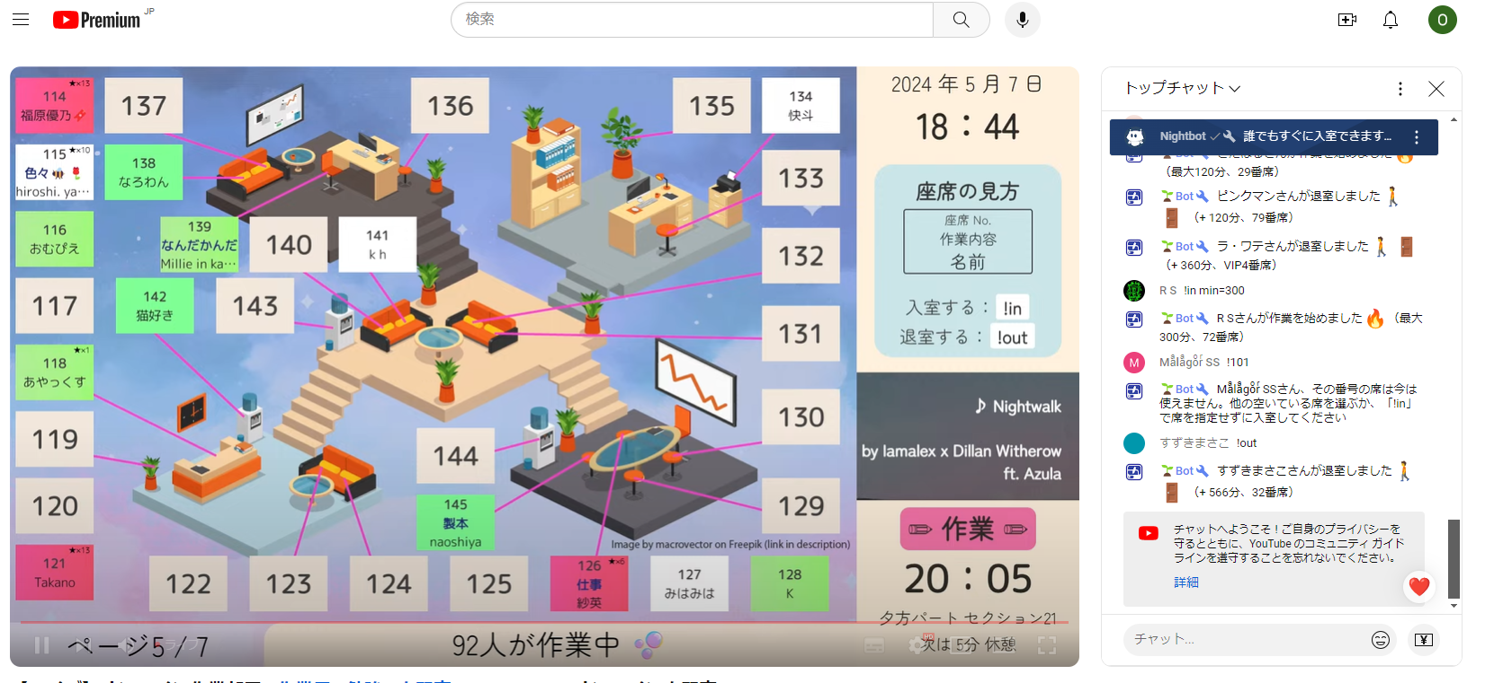
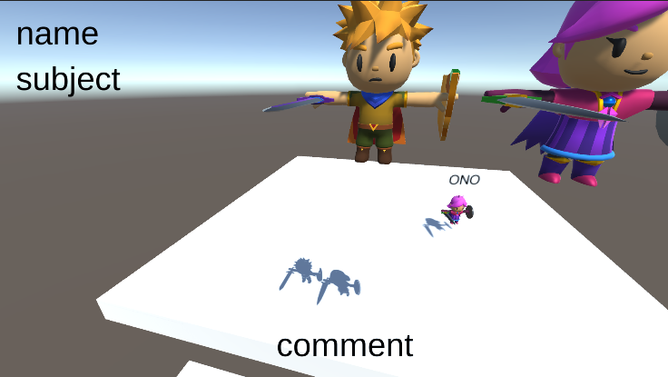
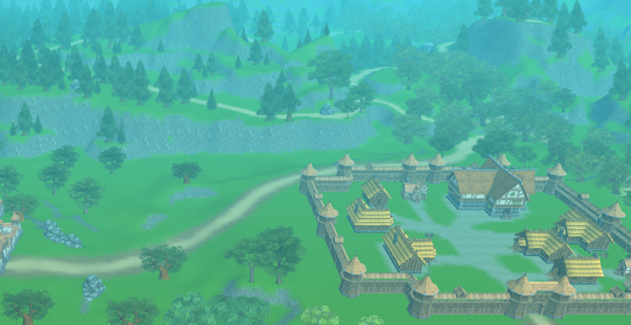
学習開始したユーザーのニックネーム、学習内容を表示
ユーザーがチャットをすることでキャラクターが画面表示される
3Dのマップ上にキャラクターを配置

